Slide 1
PYTHON期末報告
組員：00753135呂政霖、00853110林宥褆、00753108陳靖凱

Slide 2
Outline:
User‘s Query
Slot filling
主程式（判斷邏輯說明）
對話管理

Slide 3
User‘s Query:三大正交座標系之座標轉換
直角座標
極座標（圓柱座標）
球座標

Slide 4
Slot filling:
直角座標轉其他座標：﻿(X,Y,Z)
極座標轉其他座標：﻿(r,φ,Z)
球座標轉其他座標：﻿(R,θ,φ)

Slide 5
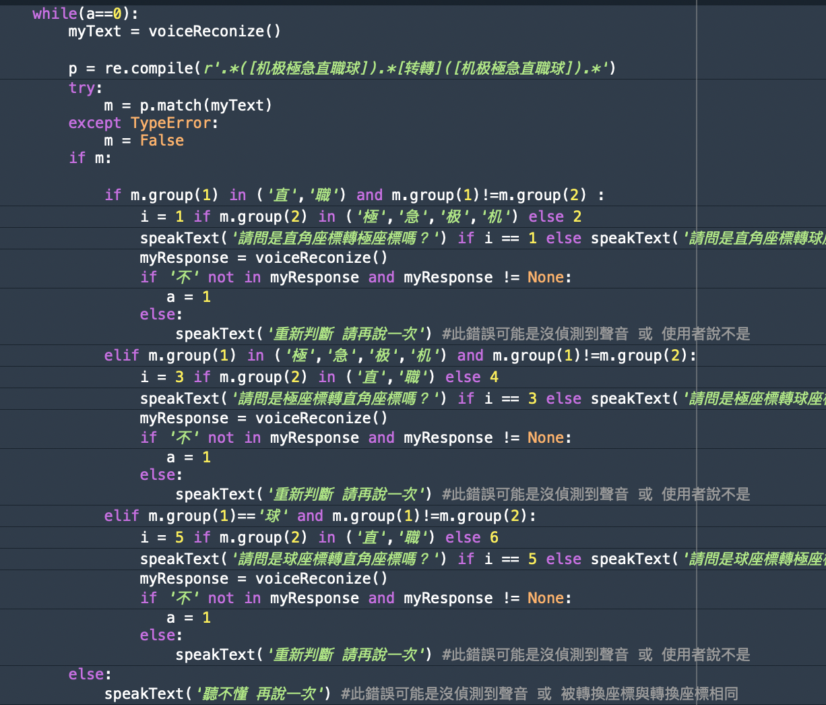

Slide 6
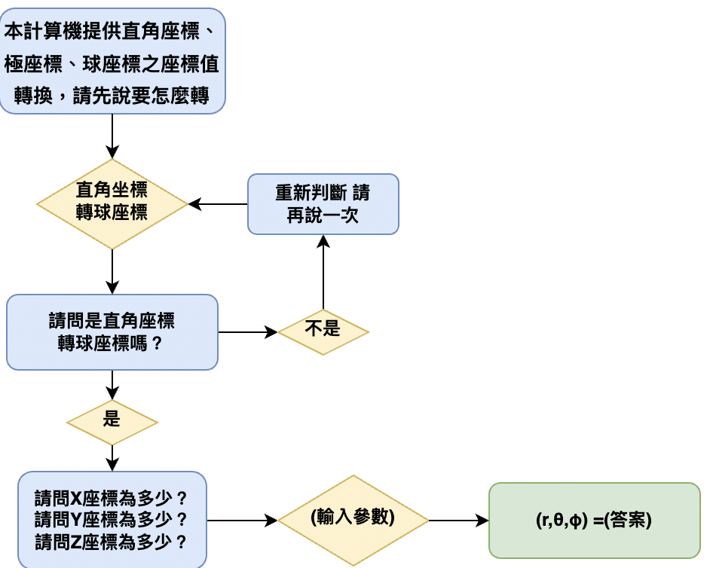

Slide 7
DEMO

